Slide 1
2VM发布会会务
2XM发布会暨年中商务大会
会务组织招标说明
（含住宿、场地、机票/火车票购买、用餐、接送车）

Slide 2
2VM发布会会务
（一）项目概要:
1.项目名称：2XM发布会暨年中商务大会会务组织
2.项目时间：2019年7月7-7月12日
3.地点：广州
4.备选酒店：
广州香格里拉大酒店、广州南丰朗豪酒店、广州广交会威斯汀酒店、广州粤海喜来登酒店
参加人员：预估（含媒体、经销商、东风Honda领导及工作人员）
总计：1100人左右
项目需求：酒店住宿、媒体往返机票（火车票）预订、餐饮、来宾接待及接送车服务等

Slide 3
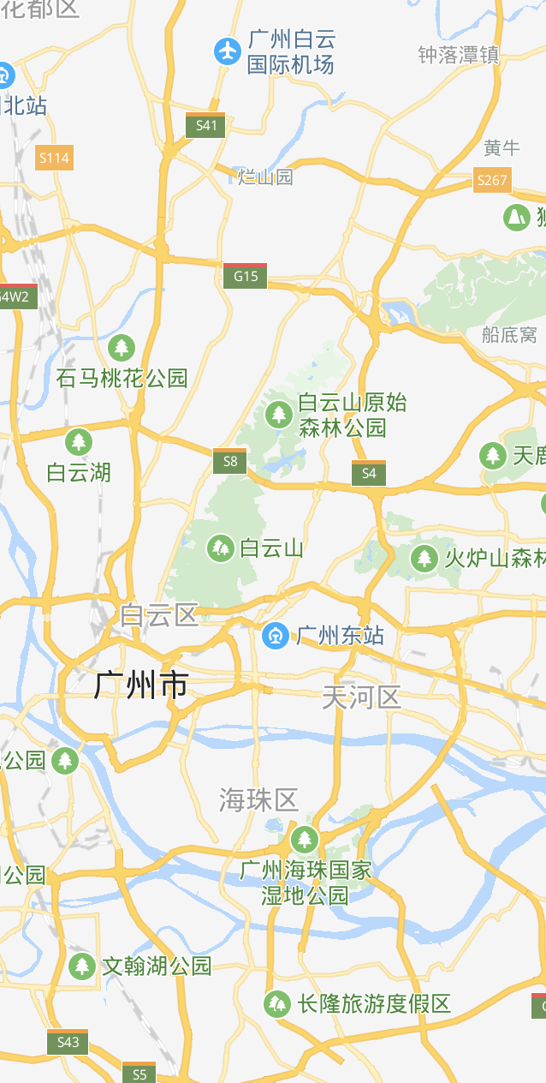
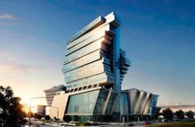
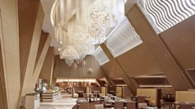
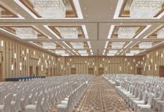
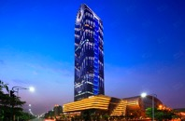
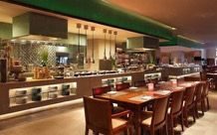
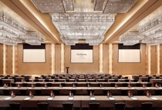
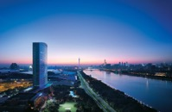
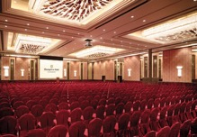
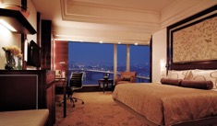
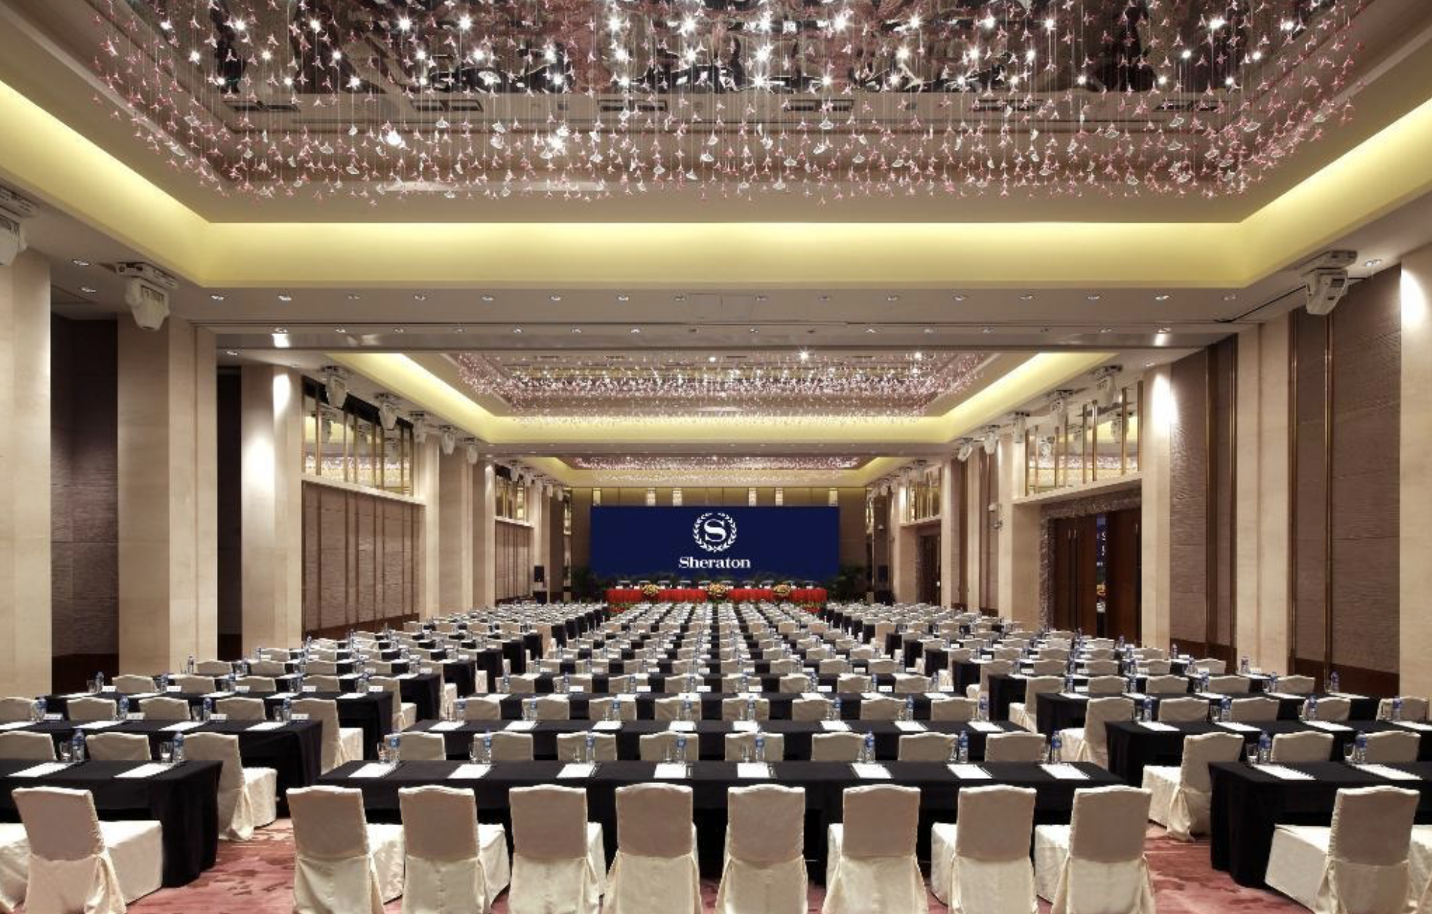
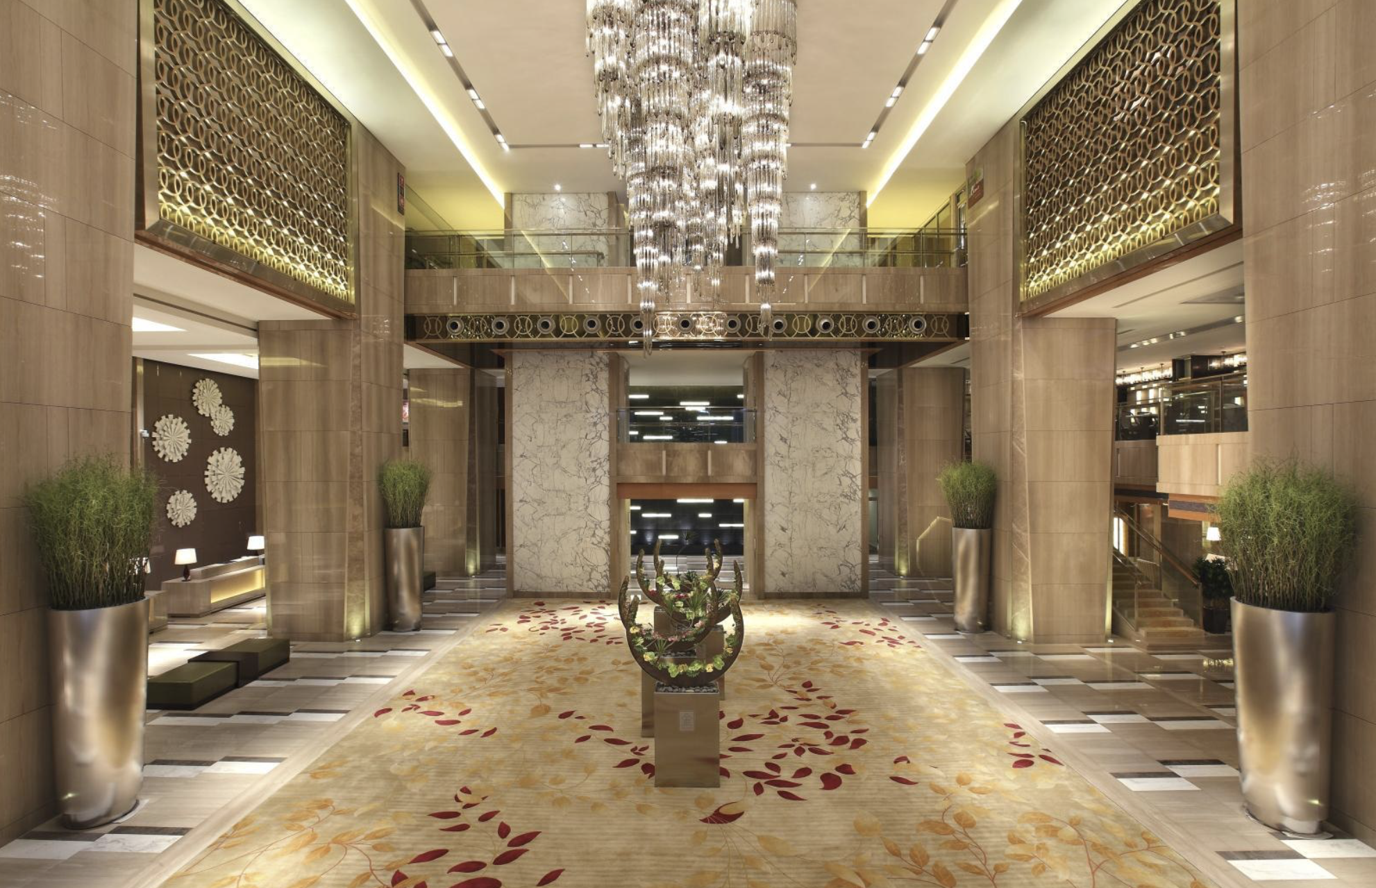
备选酒店
A
广州南丰朗豪酒店
酒店-机场：44公里60分钟车程
酒店-长隆：17公里25分钟车程
机场
B
广州广交威斯汀酒店
酒店-机场：44公里60分钟车程
酒店-长隆：17公里25分钟车程
C
广州香格里拉酒店
酒店-机场：44公里60分钟车程
酒店-长隆：15公里30分钟车程
D
A
C
B
广州粤海喜来登酒店
酒店-机场：38公里50分钟车程
酒店-长隆：19公里30分钟车程
D

Slide 4
2VM发布会会务
（二）房餐需求：
广州总需求
 | 7月7日 | 7月8日 | 7月9日 | 7月10日 | 7月11日 | 7月12日 | 房型
媒体 |  |  |  | 30 | 450 | 10 | 大床
经销商 |  |  |  | 300 | 510
东风Honda |  | 2 | 2 | 30 | 30
东风Honda工作人员 |  | 11 | 13 | 26 | 26 | 2 | 双床
迪思 |  | 6 | 6 | 6 | 6
旅行社 | 5 | 5 | 5 | 5 | 5 | 1
司机 |  |  | 5 | 5 | 5
每日小计 | 5 | 24 | 31 | 402 | 1032 | 13
中餐 |  | 30 | 60 | 400 | 980 | 500
晚餐 |  | 50 | 60 | 520 | 1200
说明：具体数量以东风Honda于活动开始前最终确认数量为准。
菜单参考见附件3

Slide 5

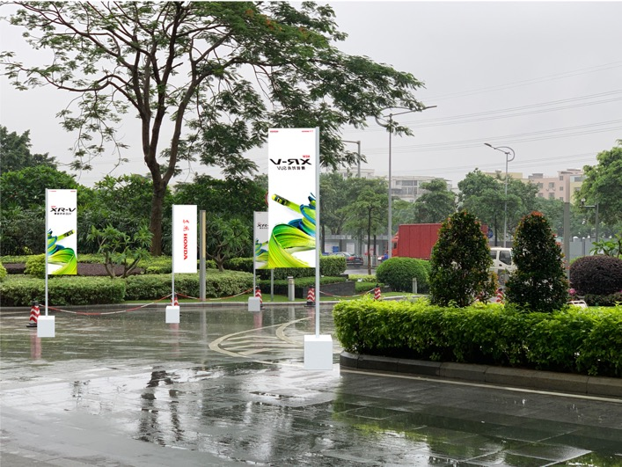
酒店布置-广州南丰朗豪酒店
签到台示意（四层大堂)：
酒店外道旗摆放示意：

Slide 6
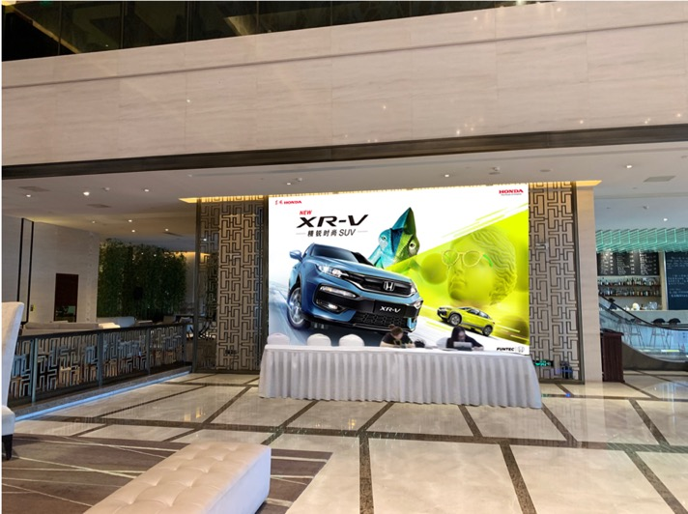
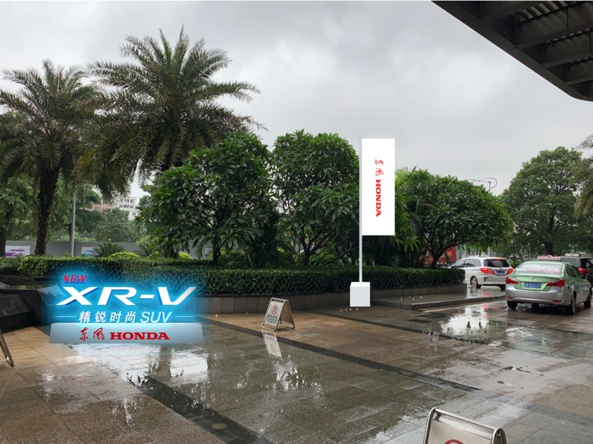
酒店布置-广州广交威斯汀酒店
签到台示意（一层大堂）：
酒店外道旗和LOGO摆放示意：

Slide 7
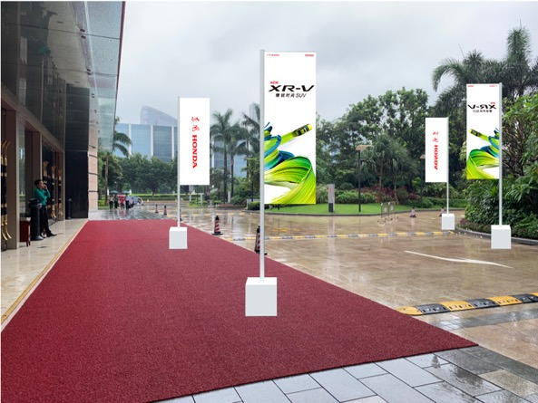

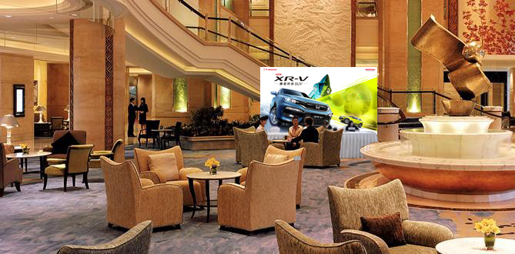
酒店布置-广州香格里拉酒店
酒店外道旗摆放示意：
LOGO摆放示意：
签到处摆放示意：

Slide 8
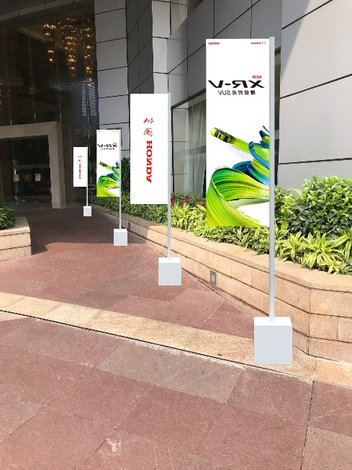
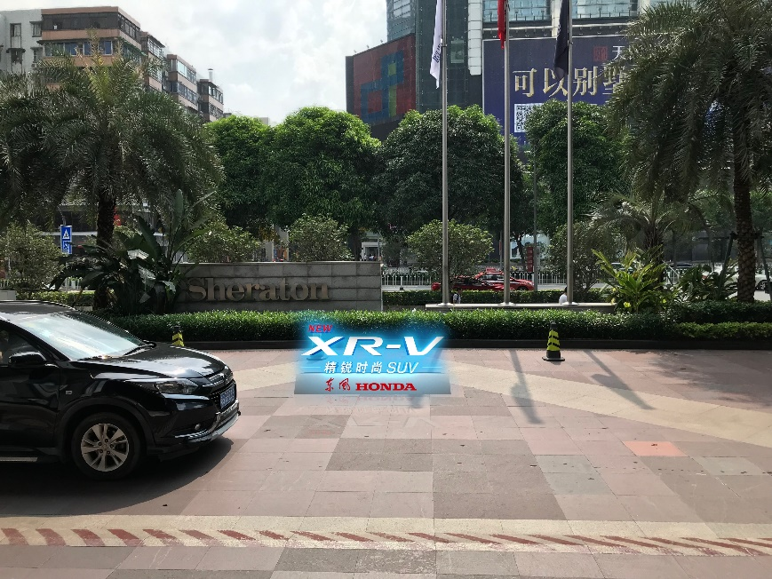
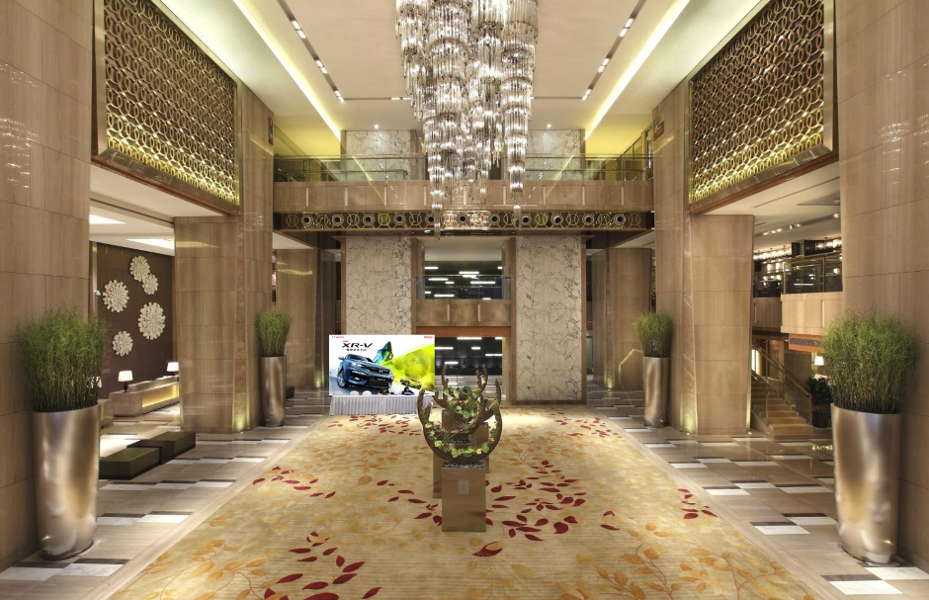
酒店布置-广州粤海喜来登酒店
酒店外道旗摆放示意：
LOGO摆放示意：
签到处摆放示意：

Slide 9
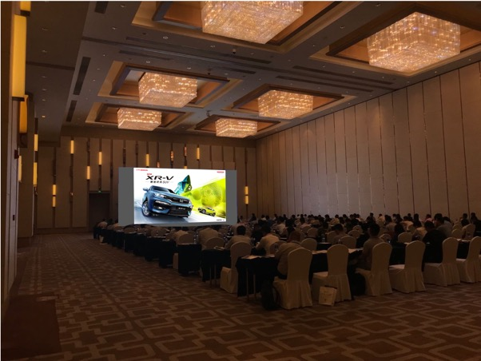
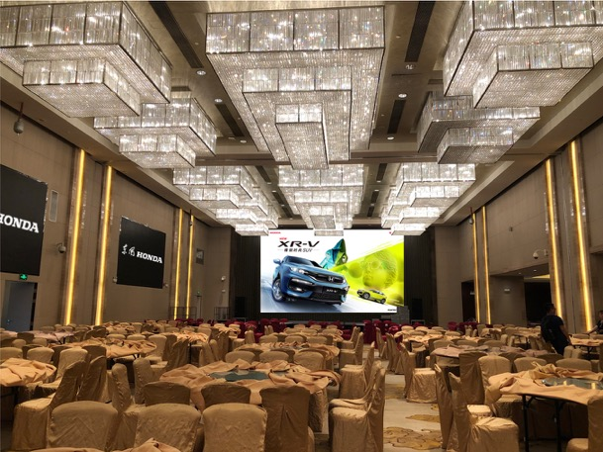
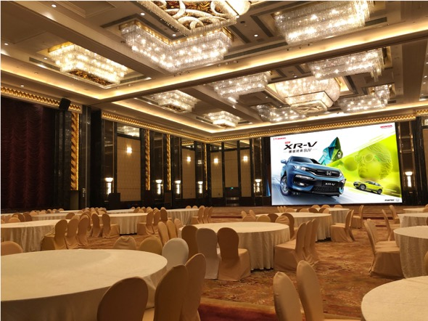
会议室需求
备选1：广州南丰朗豪酒店
备选2：广州广交威斯汀酒店
宴会厅E+F 尺寸40*28*8 960平方米
广交会宴会厅 尺寸48*25*7 1200平方米
备选3：广州香格里拉酒店
商务大会会议室使用时间：
7月10日晚22：00-7.11 17:00
另需 100平米左右会议室一间，
使用时间7月11日 12:00-15:00
需在商务大会会议室所在酒店进行选择并报价。
珠江宴会厅（东江厅和西江厅）尺寸35*42*11 1470平方米

